Slide 1
TD01
La resolutin graphique d’un Problème Linéaire
Graphical Solution of a
Linear Programming Problem
S.SAHRAOUI 2025/2026 L3 - SI

Slide 2
La Méthode des Droites, ou Méthode Graphique, est une technique utilisée pour résoudre des problèmes de Programmation Linéaire (PL) qui comportent exactement deux variables de décision (x1​ et x2​). Elle permet de visualiser la région des solutions réalisables et d'identifier la solution optimale.
Méthode des Droites (Résolution Graphique)
S.SAHRAOUI 2025/2026 L3 - SI

Slide 3
1- Définir le Plan et les Variables
4- Identifier la Solution Optimale
2- Tracer les Contraintes
Méthode Graphique
3- Déterminer la Région Admissible (Polygone Faisable)
A- Méthode des Sommets (La plus courante)
B-Méthode de la Ligne d'Iso-Profit (ou Iso-Coût)
S.SAHRAOUI 2025/2026 L3 - SI

Slide 4
Exemple de Maximisation
Maximiser : Z=300x1​+200x2​ Sous contraintes : x1​+2x2​≤20 2x1​+x2​≤22 x1​+x2​≤12 Les contraintes de non-négativité : x1​≥0,x2​≥0
Linear Programming Problem Statement
The objective is to Maximize the function Z:
Z=300x1​+200x2​
Subject to the following constraints:
x1​+2x2​≤20 2x1​+x2​≤22 x1​+x2​≤12
S.SAHRAOUI 2025/2026 L3 - SI

Slide 5
Exemple de Maximisation
Maximiser : Z=300x1​+200x2​ Sous contraintes : x1​+2x2​≤20 2x1​+x2​≤22 x1​+x2​≤12 Les contraintes de non-négativité : x1​≥0,x2​≥0
Linear Programming Problem Statement
using the Graphical Method
Remarque : La résolution graphique est une méthode utilisée pour résoudre les programmes linéaires qui n'ont que deux variables de décision (x1​ et x2​).
Méthode Graphique :
Définir le Plan et les Variables
Tracer les Contraintes
Détermination de la Région Admissible
Identifier la Solution Optimale
S.SAHRAOUI 2025/2026 L3 - SI

Slide 6
Exemple de Maximisation
Maximiser : Z=300x1​+200x2​ Sous contraintes : x1​+2x2​≤20 2x1​+x2​≤22 x1​+x2​≤12 Les contraintes de non-négativité : x1​≥0,x2​≥0
Linear Programming Problem Statement
using the Graphical Method
Définir le Plan et les Variables et Tracer les Contraintes :
Pour tracer les contraintes d’un problème de Programmation Linéaire ; il faut traiter chaque inégalité comme une équation de droite « Conversion des Inégalités en Équations de Droite »
Nous transformons chaque inégalité en une équation pour tracer les droites limites.
Nous devons trouver deux points pour chaque droite. Le plus simple est de trouver les points d'intersection avec les axes x1​ et x2​.
Contrainte (Inégalité), Équation de la Droite, Intersections avec les Axes
(1) x1​+2x2​≤20, L1​: x1​+2x2​=20, (0,??) et (??,0)
(2) 2x1​+x2​≤22, L2​: 2x1​+x2​=22, (0,??) et (??,0)
(3) x1​+x2​≤12, L3​: x1​+x2​=12, (0,??) et (??,0)
S.SAHRAOUI 2025/2026 L3 - SI

Slide 7
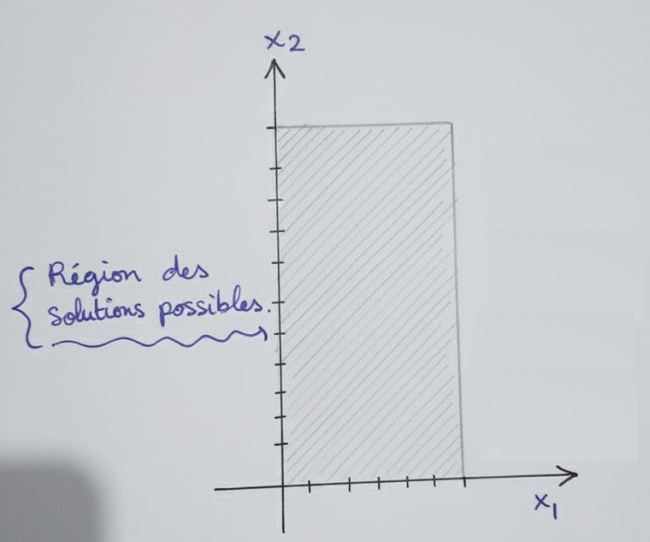
Étape 1 :Comment définir le Plan et les Variables ?
Tracer le Plan : Dessinez un système d'axes cartésiens. L'axe horizontal représente la première variable de décision (x1​), et l'axe vertical représente la seconde (x2​).
Contraintes de Non-Négativité : La région de recherche est limitée au premier quadrant du plan (x1​≥0 et x2​≥0).
?
S.SAHRAOUI 2025/2026 L3 - SI

Slide 8
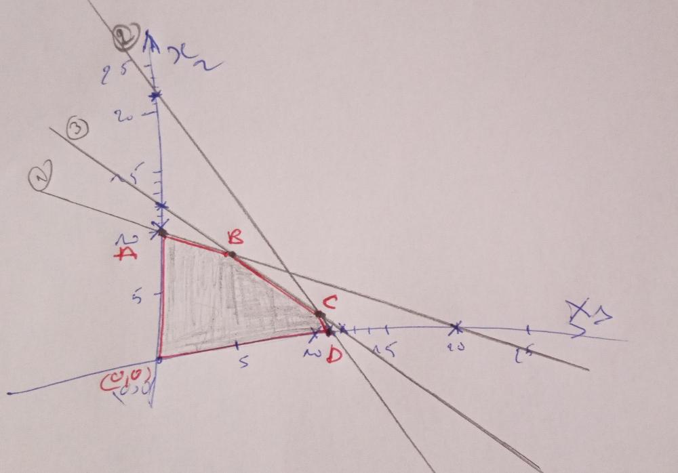
Exemple de Maximisation
Maximiser : Z=300x1​+200x2​ Sous contraintes : x1​+2x2​≤20 2x1​+x2​≤22 x1​+x2​≤12 Les contraintes de non-négativité : x1​≥0,x2​≥0
Linear Programming Problem Statement
using the Graphical Method
1- Réaliser un repère orthonormé (Ox1​,x2​).
2-Tracer la région réalisable (admissible) D.
N’importe quel point dans cette zone admissible satisfait toutes les contraintes.
Contrainte (Inégalité), Intersections avec les Axes
(1) x1​+2x2​≤20, (0,10) et (20,0)
(2) 2x1​+x2​≤22, (11, 0) et (0, 22)
(3) x1​+x2​≤12, (0,12) et (12,0)
Une infinité de solution réalisables

Slide 9
Identifier la Solution Optimale
Il faut chercher la solution optimale dans cette ensemble infinie de solutions réalisables Si une solution optimale existe, elle se trouve toujours à un sommet (vertex) de la Région Réalisable D.
4
Recherche de la Solution Optimale
-» Chercher tous les points sommets de (D) et, parmi ceux-ci, choisir le point qui rend l'objectif Optimal (maximum ou minimum) par deux méthodes :
Méthode de recensement des Sommets
Méthode des droites parallèles
S.SAHRAOUI 2025/2026 L3 - SI

Slide 10
Solution 01
5
Méthode de recensement des sommets (Vertex Enumeration Method)
Calculer les coordonnées de tous les sommets de la région D.
Évaluer la Fonction Objectif (Z) à chacun de ces sommets.
Le sommet qui donne la plus grande valeur de Z est la solution optimale pour la Maximisation.
Le sommet qui donne la plus petite valeur de Z est la solution optimale pour la Minimisation.

Slide 11
Exemple de Maximisation
Maximiser : Z=300x1​+200x2​ Sous contraintes : x1​+2x2​≤20 (1) 2x1​+x2​≤22 (2) x1​+x2​≤12 (3) Les contraintes de non-négativité : x1​≥0,x2​≥0
Méthode de recensement des sommets
→ On va déterminer les Points Sommets:
A, B, C, et D. ainsi que le début (O, O).
A(0, 10), D(10, 0).
→ Pour déterminer B et C, on peut les repérer graphiquement ou mathématiquement.
B est l'intersection des 2 droites (1) et (3) → donc les coordonnées de B sont la solution du système composés des deux inéquation des droites (1) et (3).
x1​+2x2​≤20
x1​+x2​≤12
→ x1​=4 et x2​=8 alors B(4, 8)

Slide 12
Exemple de Maximisation
Maximiser : Z=300x1​+200x2​ Sous contraintes : x1​+2x2​≤20 (1) 2x1​+x2​≤22 (2) x1​+x2​≤12 (3) Les contraintes de non-négativité : x1​≥0,x2​≥0
Méthode de recensement des sommets
→ De même pour C ses coordonnées sont
la solution du système composé des deux inéquation des droites 2 et 3
2x1​+x2​≤22 (2) x1​+x2​≤12 (3)
Les points Sommets de la Région Réalisable sont les couples (x1​,x2​) suivants:
A(0, 10), B(4, 8), C(10, 2), D(10, 0)
→ x1​=10 et x2​=2 alors C(10, 2)
ainsi que le début (O, O).
S.SAHRAOUI 2025/2026 L3 - SI

Slide 13
Exemple de Maximisation
Maximiser : Z=300x1​+200x2​ Sous contraintes : x1​+2x2​≤20 (1) 2x1​+x2​≤22 (2) x1​+x2​≤12 (3) Les contraintes de non-négativité : x1​≥0,x2​≥0
Méthode de recensement des sommets
Suite de l'Évaluation et Conclusion
A(0, 10) →Z=300(0)+200(10)=2000
B(4, 8) →Z=300(4)+200(8)=1200+1600=2800
C(10, 2) →Z=300(10)+200(2)=3000+400=3400
D(11, 0) →Z=300(11)+200(0)=3300
Donc la solution optimale correspond au point C'est-quoi ? C'est le point qui correspond à cette valeur 3400
donc le point Sommet qui maximise la fonction est (10, 2).
Donc la solution optimale (par recensement des sommets) est :
x1=10, x2=2, Zmax⁡=3400.

Slide 14
Solution 02
5
Méthode des droites parallèles (Isoprofit/Isocost Line Method)
Tracer une droite d'iso-objectif (la droite relative a la fonction objectif) pour une valeur arbitraire de Z. (exp z=0)
Déplacer cette droite parallèlement à elle-même (glisser la règle droite parallèlement à la droite) dans la direction de l'optimisation (augmentation pour MAX, diminution pour MIN).
Le dernier point de la région D touché par la droite est la solution optimale.
S.SAHRAOUI 2025/2026 L3 - SI

Slide 15
Exemple de Maximisation
Maximiser : Z=300x1​+200x2​ Sous contraintes : x1​+2x2​≤20 (1) 2x1​+x2​≤22 (2) x1​+x2​≤12 (3) Les contraintes de non-négativité : x1​≥0,x2​≥0
Méthode de recensement des sommets
Appliquons la méthode des droites parallèles (méthode graphique par translation de la droite de niveau) Maximiser Z=300x1+200x2
On commence par représenter la droite de la fonction Objectif : Z=300x1​+200x2​
Pour représenter la droite de la fonction objectif, il suffit de donner à Z une valeur particulière. Par exemple Z=0 : 300x1​+200x2​=0
x1​ = 0 x2=0 (0,0) et x1​ = 1 x2=-3/2 (1,-3/2 )
donc chaque valeur de Z donne une droite de pente −3/2
On déplace (translate) cette droite parallèlement vers l'extérieur de la région faisable (en augmentant Z) jusqu'au dernier contact avec la région faisable: ce point de contact est la solution optimale.
S.SAHRAOUI 2025/2026 L3 - SI

Slide 16
Thank you!

